Slide 1
Los números
1- 1000
“en español”

Slide 2
1
uno

Slide 3
2
dos

Slide 4
3
tres

Slide 5
4
cuatro

Slide 6
5
cinco

Slide 7
6
seis

Slide 8
7
siete

Slide 9
8
ocho

Slide 10
9
nueve

Slide 11
10
diez

Slide 12
11
once

Slide 13
12
doce

Slide 14
13
trece

Slide 15
14
catorce

Slide 16
15
quince

Slide 17
16
dieciséis

Slide 18
17
diecisiete

Slide 19
18
dieciocho

Slide 20
19
diecinueve

Slide 21
20
veinte

Slide 22
30
treinta

Slide 23
40
cuarenta

Slide 24
50
cincuenta

Slide 25
60
sesenta

Slide 26
70
setenta

Slide 27
80
ochenta

Slide 28
90
noventa

Slide 29
100
cien

Slide 30
100 +
ciento

Slide 31
200
dos cientos

Slide 32
300
tres cientos

Slide 33
400
cuatro cientos

Slide 34
500
quinientos

Slide 35
600
seis cientos

Slide 36
700
setecientos

Slide 37
800
ocho cientos

Slide 38
900
novecientos

Slide 39
1,000
mil

Slide 40
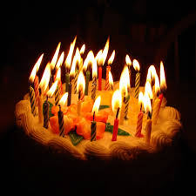
¿Cuántos años tienes?
How old are you?

Slide 41
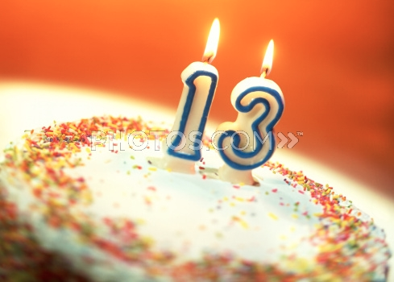
Tengo trece años.

Slide 42
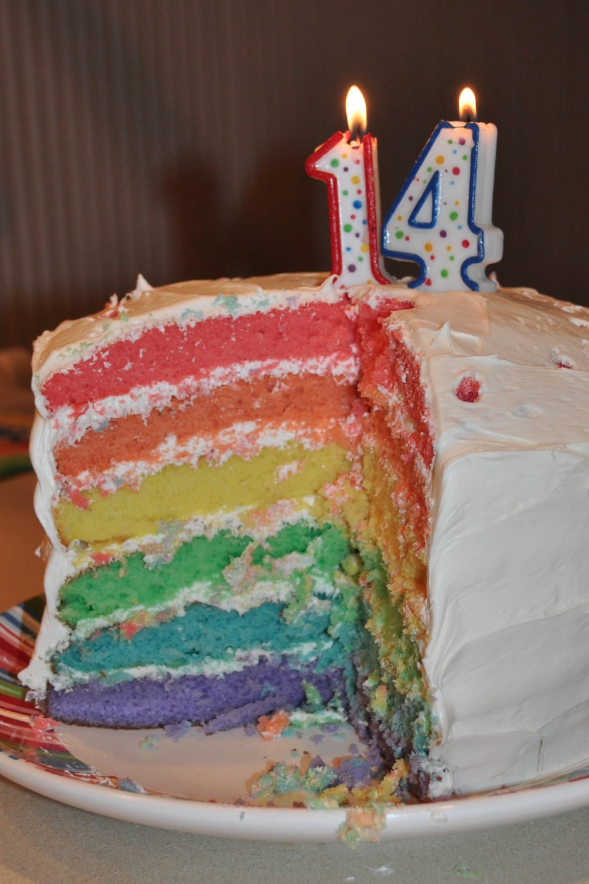
Tengo catorce años.

Slide 43
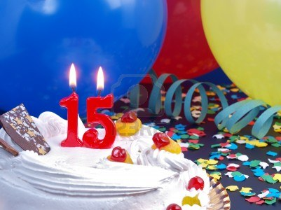
Tengo quince años.

